Slide 1
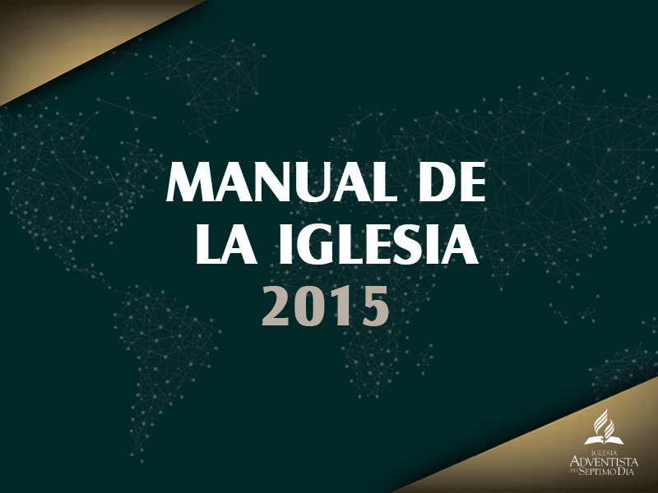

Slide 2



Slide 3

Cómo organizar una iglesia

Slide 4
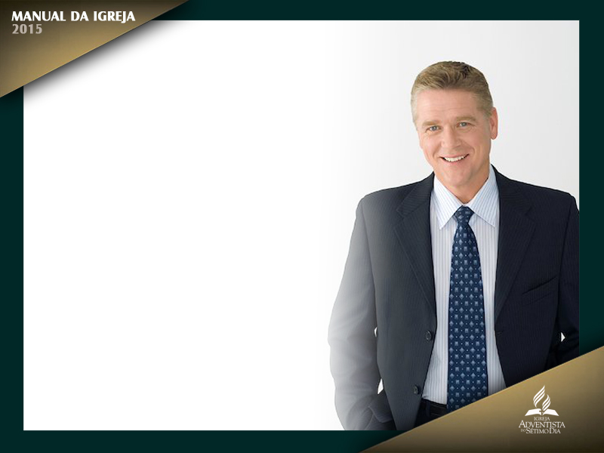
En la organización de una iglesia, debe oficiar un ministro ordenado, previa
recomendación de la Junta Directiva de la Asociación (con respecto al procedimiento
para organizar un grupo, véase p. 37). En vista de que la organización de una iglesia implica tanto, debe invitarse al presidente de la Asociación/Misión/Campo a estar presente en la ceremonia.

Slide 5

Cuando un grupo de creyentes bautizados está preparado para asumir las
responsabilidades de una iglesia organizada, debe consultar con el presidente
de la Asociación y obtener la aprobación de la Junta Directiva de la Asociación
antes de fijar una fecha para la organización respectiva.

Slide 6
Conviene presentar, cuando los creyentes bautizados están ya reunidos, un
breve repaso de las creencias fundamentales de la Iglesia Adventista.

Slide 7
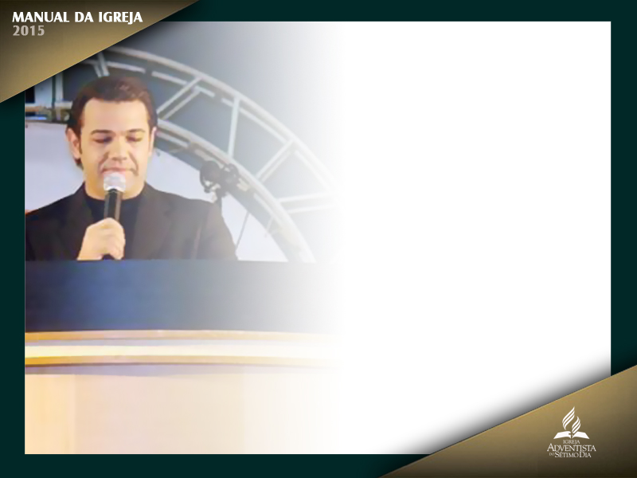
Después, el pastor oficiante pide que pasen al frente todos los que concuerden
con esos principios y deseen unirse a la feligresía de la iglesia. A
continuación, se registra el nombre de cada uno de los que pasaron al frente.

Slide 8
Si una o más de estas personas ya son miembros de la iglesia de la Asociación
o de alguna otra iglesia, el pastor que oficia se habrá cerciorado previamente
de este hecho y tendrá ya en su poder las cartas de traslado para unirse a esta
nueva iglesia, pasando así estos miembros a formar el núcleo constitutivo de
la nueva iglesia.

Slide 9

Sin embargo, si entre los que pasaron al frente no hay ninguna persona
que sea ya miembro de otra iglesia, entonces se elige, para constituir el núcleo
de la nueva iglesia, a tres de ellos (preferentemente a tres sólidos observadores
del sábado).

Slide 10

Entonces, el pastor oficiante puede hacerles las siguientes preguntas:
¿Aceptan a Cristo como su Salvador personal?
¿Están en plena armonía con los principios de la fe que acaban de presentarse?
¿Han sido bautizados por inmersión?
¿Mantienen buenas relaciones mutuas y gozan de confianza unos con otros?

Slide 11
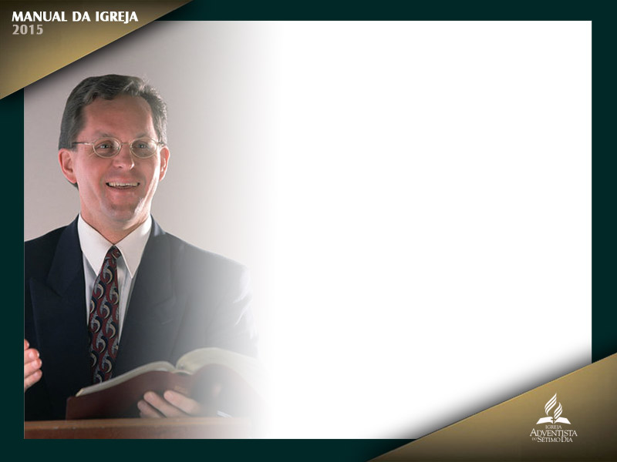
Si responden afirmativamente estas preguntas, se declara que los tres constituyen
el núcleo de la nueva iglesia. Entonces se van llamando los nombres de la lista, uno por uno, y se les hacen las preguntas anteriores. Después, el núcleo toma un voto por el cual reciben a esa persona en la feligresía de la iglesia.

Slide 12
Cada persona recibida de esta manera se transforma en miembro de la iglesia y está
calificada para votar sobre el próximo nombre. Se debe tomar la precaución
de ver que exista plena comunión y amor fraternal entre las personas recibidas
como miembros.

Slide 13

Si en algún caso surgiera una dificultad, sea de doctrina o de
relaciones mutuas, la votación debe ser postergada, a menos que el asunto pueda
arreglarse en esa misma oportunidad en forma bondadosa y con tacto.

Slide 14

Después de que todos los que pasaron al frente hayan sido recibidos, la
iglesia constituye una entidad completa y está lista para la elección de sus dirigentes. Los miembros, entonces, deberían elegir una comisión de nombramientos,
presidida por el pastor oficiante.

Slide 15

Esta comisión de nombramientos
presentará una lista de personas para llenar los diversos cargos de la iglesia. Después de elegir a los dirigentes, debe celebrarse la ceremonia de ordenación
de los ancianos, a menos que ya sean ancianos ordenados.

Slide 16
Debe realizarse
una ceremonia similar, pero más corta, en el caso de la ordenación de diáconos y diaconisas. En ese momento, la iglesia está totalmente organizada y lista para servir.

Slide 17

Antes de que termine la reunión, la iglesia debe tomar un acuerdo en el
que solicita a la Asociación que la reciba en la hermandad de las iglesias de la
Asociación en ocasión del próximo congreso.

Slide 18
Se deben tomar los recaudos necesarios para instruir cabalmente, a cada uno de los dirigentes elegidos, en cuanto a sus deberes. La iglesia debe tener
los elementos necesarios para realizar la Cena de Señor y el rito del lavamiento
de los pies, que, si es posible, deberían ser celebrados como parte de
la reunión de organización.

Slide 19

El tesorero, el secretario y los otros oficiales deberían
recibir todos los registros o los materiales necesarios para llevar a cabo
sus responsabilidades.

Slide 20
Cómo organizar grupos

Slide 21

Cuando hay un número de miembros aislados que residen en áreas cercanas, o cuando pertenezcan a un grupo pequeño, a una casa-iglesia o a un grupo que plantará una iglesia, deberían considerar formar un grupo de creyentes
para el compañerismo, la alabanza y la misión, con el objetivo de crecer hasta llegar a ser una iglesia organizada o de multiplicar los hogares-iglesia en
esa área geográfica.

Slide 22
Para organizar un grupo de creyentes se necesita la aprobación de la Junta
Directiva de Asociación, que, si fuere necesario, también puede disolver al grupo. La División y/o la Asociación deberían haber escrito pautas para organizar grupos dentro de su territorio.

Slide 23

Los miembros de iglesia que forman parte de Grupos pequeños o que se
reúnen en hogares pueden formar el núcleo de un nuevo grupo. La membresía
de todos los que quieren formar parte de un grupo debería estar registrada ya sea en la iglesia de la Asociación o en una iglesia local (la iglesia madre).

Slide 24
Si la membresía de los que quieren formar parte de un grupo estuviera registrada en la iglesia de la Asociación, la Junta Directiva de la Asociación votará la transferencia
de su membresía a la iglesia de la Asociación e indicará que forman parte
del nuevo grupo.

Slide 25

Cuando la Junta Directiva de la Asociación aprueba la organización de
un grupo, se debe designar un grupo de liderazgo, incluyendo un director, un
secretario y un tesorero.

Slide 26
La designación debería ser realizada por el pastor del distrito, o por otro pastor designado por la Junta Directiva de la Asociación, en
consejo con el grupo que está siendo organizado.

Slide 27
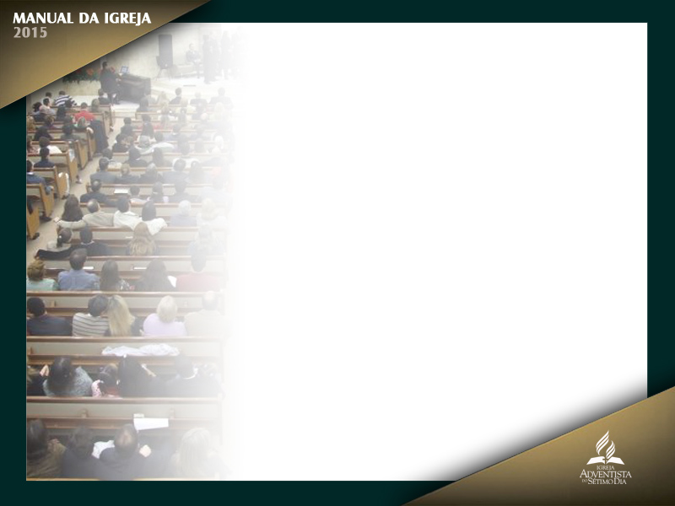
El nombramiento de todos los otros cargos debe ser hecho por voto de los que forman parte del grupo que se está organizando. El pastor del distrito u otra persona autorizada por la Junta Directiva de la Asociación presidirá esta reunión. Solo pueden ser nombrados aquellos que sean miembros de la Iglesia Adventista en plena comunión.

Slide 28

El director del grupo no será ordenado para el cargo de anciano de iglesia ni tendrá autoridad para realizar las funciones de que está investido un anciano de iglesia.

Slide 29

Sin embargo, cuando circunstancias excepcionales lo requieran, la Junta Directiva de la Asociación puede nombrar a una persona de experiencia y habilidad en el liderazgo para servir como anciano del grupo.

Slide 30

El secretario del grupo llevará un registro de todas las actividades y las
reuniones del grupo, y enviará periódicamente informes estadísticos a la iglesia madre o al secretario de la Asociación.

Slide 31
Estos informes deberían incluir datos estadísticos de asistencia y las actividades del grupo, incluyendo actividades de
evangelización realizadas durante la semana o en sábado.

Slide 32

El tesorero del grupo llevará un registro cuidadoso de todo el dinero recibido y gastado, y enviará puntualmente al tesorero de la Asociación, que también es el tesorero de la iglesia de la Asociación, todos los diezmos y las
ofrendas, excepto los fondos recolectados para propósitos locales.

Slide 33

Si los miembros de un grupo organizado son miembros de la iglesia de la Asociación, el grupo no tiene el derecho de administrar disciplina, ni transferir o recibir miembros.

Slide 34
Todos los asuntos de esta naturaleza deben ser remitidos a la Junta Directiva de la Asociación, que funciona también como Junta Directiva de la iglesia de la Asociación. El presidente de la Asociación sirve como anciano de la iglesia de la Asociación.

Slide 35

Si la Asociación organiza un grupo por medio de una iglesia madre cercana
en lugar de hacerlo por medio de la iglesia de la Asociación, las funciones mencionadas antes (como los informes y la membresía) deberían ser enviadas a la iglesia madre, y determinadas por ella.

Slide 36
Dado que un grupo debería querer crecer y, posteriormente, ser reconocido como iglesia, la dirección del grupo debería preparar a los miembros
para funcionar como iglesia, al promover y auspiciar todas las campañas y las
actividades que normalmente se llevan a cabo en las iglesias regulares.

Slide 37
Cómo unir iglesias

Slide 38

Cuando sea aconsejable unir dos iglesias, la Junta Directiva de la Asociación
debe tomar primeramente un voto recomendando tal proceder. Luego, en una reunión debidamente convocada, dirigida por el presidente de la Asociación,
o por el pastor u otro ministro ordenado, cada una de las iglesias debe votar sobre el asunto de la unión.

Slide 39
Si ambas iglesias toman un voto favorable,
debe entonces convocarse a una reunión conjunta de ambas iglesias, presidida
por el presidente de la Asociación o, en su ausencia, por un pastor ordenado designado por la Asociación.

Slide 40

En esa reunión conjunta debe prepararse un convenio cuidadosamente escrito,
en el que se mencione las razones para unir ambas iglesias y se exponga otros
asuntos especiales que puedan estar implicados en la unión, tales como lo relativo
a la transferencia de las propiedades y la responsabilidad por las obligaciones financieras
existentes.

Slide 41
El convenio debe establecer las condiciones en virtud de las cuales se efectúa la unión, el nuevo nombre que se le dará a la iglesia unida y una
cláusula en la que se releve de sus cargos a todos los dirigentes de ambas iglesias.

Slide 42
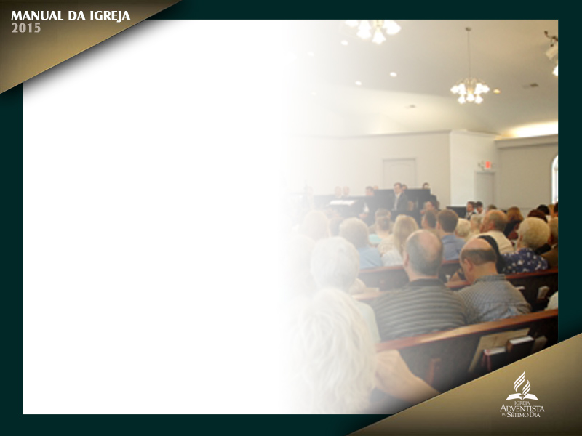
La adopción de este convenio por la reunión conjunta de ambas iglesias consuma la unión. Inmediatamente, se elegirá una Comisión de Nombramientos
para proponer a los oficiales de la iglesia unida, con el fin de servir por el resto del año eclesiástico. La Asociación archivará una copia del convenio.

Slide 43
Todos los miembros de ambas iglesias pasan a ser miembros de la nueva iglesia. No es permisible, en estas circunstancias, excluir a un miembro de la
feligresía porque no se lo incluyó por olvido en la lista de miembros cuando se
hizo la unión.

Slide 44
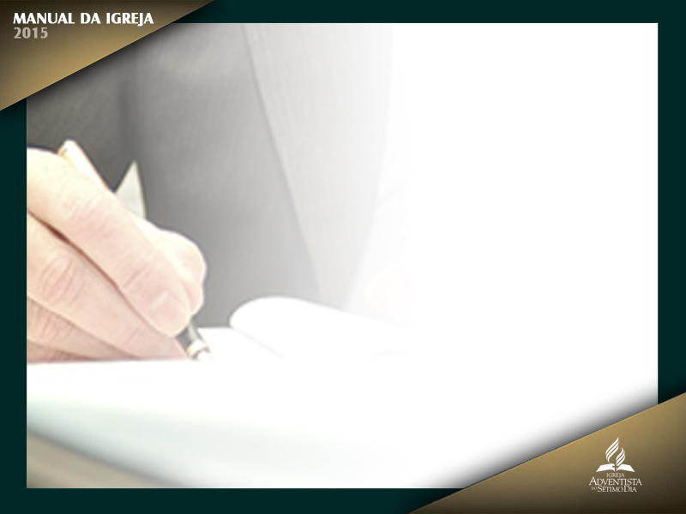
El cuerpo unido es responsable del orden y la disciplina de todos
los miembros. Los miembros que estén bajo disciplina deben ser tratados como
se establece en otra parte de este Manual.

Slide 45
Los libros y registros de ambas iglesias pasan a pertenecer a los registros
del cuerpo unido. La Asociación local debe ser notificada y tomar los votos correspondientes en su próximo congreso.

Slide 46
Procedimiento para desorganizar o expulsar una iglesia

Slide 47
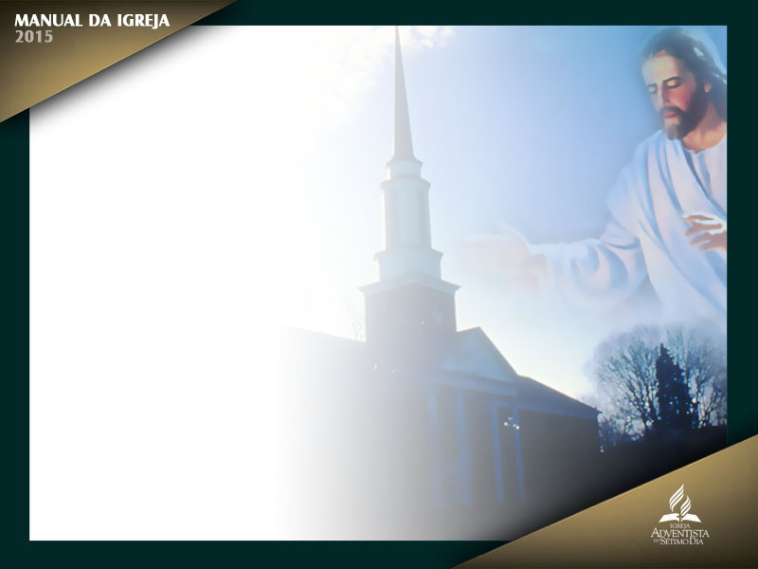
“Cristo amó a la iglesia, y se entregó a sí mismo por ella, para santificarla, habiéndola
purificado en el lavamiento del agua por la palabra, a fin de presentársela a sí mismo, una iglesia gloriosa, que no tuviese mancha ni arruga ni cosa semejante, sino que fuese santa y sin mancha [...].

Slide 48
Porque nadie aborreció jamás a su propia carne, sino que la sustenta y la cuida, como también Cristo a la iglesia, porque somos miembros de su cuerpo, de su carne y de sus huesos” (Efe. 5:25-30).

Slide 49

Esta debe ser siempre la actitud que debe tenerse al administrar disciplina,
ya se trate de una persona individual o de la iglesia como cuerpo: ayudar siempre y salvar para la causa de Dios.

Slide 50
El estatus de una iglesia no es necesariamente perpetuo. Se puede desorganizar
una iglesia o expulsarla de la hermandad de las iglesias de la Asociación por las siguientes razones:

Slide 51
1
Por pérdida de miembros

Slide 52

Hay ocasiones en que, a pesar de todos los
esfuerzos realizados para preservar una iglesia, esta pierde tantos miembros por
mudanza de domicilio, o por muerte, o por apostasía, que la existencia misma
de la congregación se ve amenazada.

Slide 53
En esas circunstancias, la Junta Directiva
de la Asociación debe tomar un voto en el que recomiende la desorganización
de esta iglesia.

Slide 54
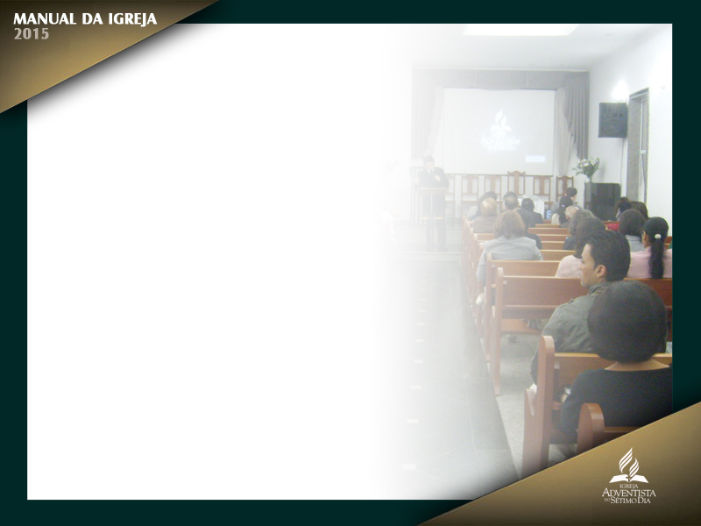
Antes de que la iglesia tome el voto final para desorganizarse, debe invitarse a los miembros remanentes a transferir su membresía a otras iglesias.

Slide 55
Si los miembros remanentes son suficientes, se puede convocar a una reunión
presidida por el presidente de la Asociación, o por un pastor ordenado designado por él, con el fin de conceder cartas de traslado a todos los miembros que estén en plena comunión con la iglesia, para que se unan a otras iglesias.

Slide 56
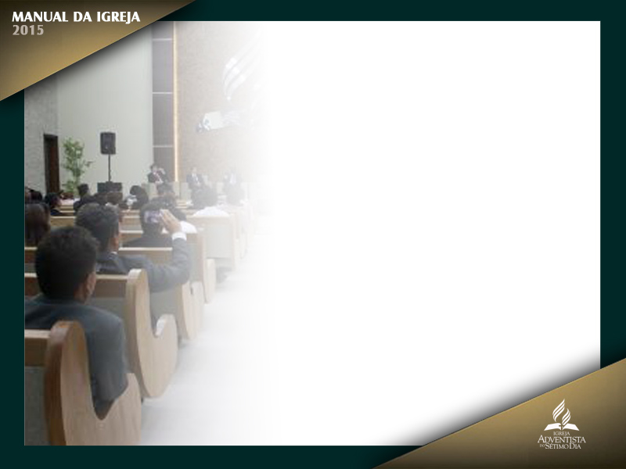
De esta forma, la iglesia se desorganiza a sí misma en conformidad con la recomendación
de la Junta Directiva de la Asociación. Así quedará abierto el camino para que la Junta Directiva de la Asociación tome un voto en el que registra la desorganización de dicha iglesia.

Slide 57
Si, a juicio de la Junta Directiva de la Asociación, hay un número demasiado reducido de miembros remanentes como para convocar a una reunión así, la Junta Directiva de la Asociación tendrá la autoridad para conceder cartas de traslado a los miembros remanentes que estén en plena comunión, a otras iglesias
o a la iglesia de la Asociación. De este modo, la iglesia queda desorganizada.

Slide 58

Si en el momento de desorganizar una iglesia hay miembros bajo disciplina a los que, por lo tanto, no se les puede conceder cartas que afirmen que están en plena comunión, su feligresía se registrará provisionalmente en la iglesia de la Asociación, mientras los administradores de la Asociación velan para que a la brevedad se hagan todos los esfuerzos posibles para ayudarlos a alcanzar una
experiencia cristiana satisfactoria.

Slide 59
Si el esfuerzo tiene éxito, pueden entonces
ser confirmados como miembros de la iglesia de la Asociación, o bien puede
concedérsele cartas de traslado a otras iglesias. Si no pueden ser ayudados o
recuperados, se los debe excluir de la feligresía por voto de la Junta Directiva de
la Asociación.

Slide 60
2
Por razones de disciplina

Slide 61
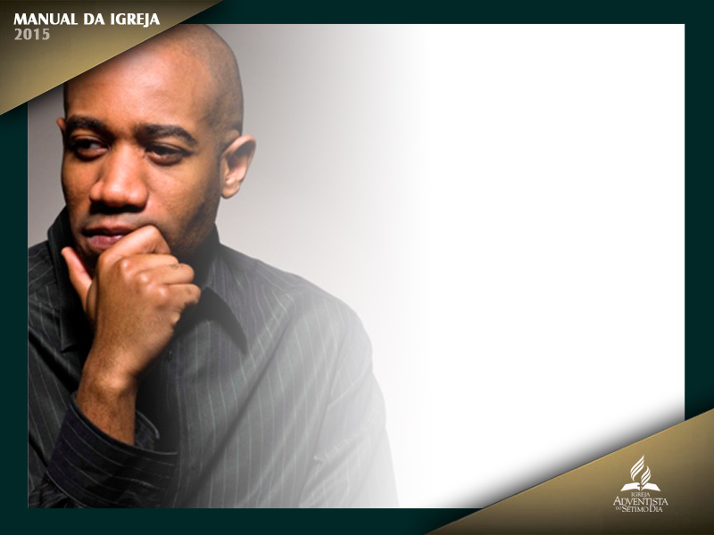
Son raras las ocasiones en que se hace necesario disolver una iglesia por razones de disciplina, porque la misión de la iglesia
es buscar y salvar. Pero, cuando en una iglesia persisten problemas serios, tales como la apostasía, la negativa a actuar en armonía con el Manual de la iglesia o la rebelión contra la Asociación, deben hacerse esfuerzos diligentes para evitar la necesidad de disolver esa iglesia.

Slide 62
El pastor debe tratar de profundizar la vida
espiritual de la iglesia mediante su predicación y su ministerio de visitación
personal. Debe realizarse, con la colaboración de la Asociación, una serie de
reuniones de reavivamiento, con el fin de inducir a los miembros a renovar su pacto con el Señor.

Slide 63

Si tales esfuerzos no tienen éxito, el pastor, en cooperación con la Junta Directiva de la Asociación, debe reunirse con la iglesia y sus dirigentes, tratando de llevar restauración y reconciliación.

Slide 64
Es mejor adoptar las medidas correctivas que sean necesarias, que permitir
el deterioro de las relaciones, que podría conducir a la expulsión de la iglesia.
Sin embargo, si fracasan todos los esfuerzos para preservar la iglesia, la
Junta Directiva de la Asociación debe estudiar cuidadosamente el asunto de la expulsión de la iglesia.

Slide 65
Si la Asociación decide dar ese paso, se seguirá el siguiente procedimiento:
La decisión que recomienda la expulsión, junto con las razones que la
apoyan, se presentará a la iglesia misma en una reunión administrativa,
para su información y consideración.
A

Slide 66
B
En caso de que la iglesia no acepte la recomendación, puede responder
en una de las siguientes formas:

Slide 67
1
Tomar un voto para eliminar las causas de la disciplina, en el que se
acepta las especificaciones de la Asociación, y solicitar a la Asociación
que rescinda la recomendación de desorganizarla o expulsarla.
2
Apelar a la Junta Directiva de la Unión,
o a la División en caso de una Unión de iglesias, para que sirva de árbitro
en favor de la iglesia.

Slide 68
En caso de que la iglesia permanezca en rebelión, la Asociación convocará
a una reunión de su Junta Directiva y recomendará al Congreso
del Campo la expulsión de la iglesia.
C

Slide 69
D
Si el Congreso vota la expulsión, la Asociación ejecutará la decisión.

Slide 70
El cuidado de los miembros, registros y fondos

Slide 71
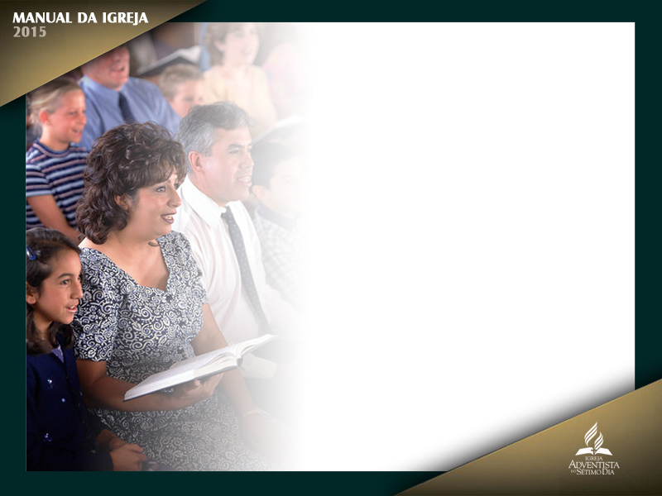
En la feligresía de una iglesia que ha sido desorganizada o expulsada puede haber miembros leales que deseen retener su membresía en la Iglesia.

Slide 72
Para asegurar su bienestar, la feligresía de tales miembros debe mantenerse provisionalmente hasta un año en la iglesia de la Asociación, para darles la oportunidad, a quienes lo deseen, de que se confirme su condición de miembros de la iglesia de la Asociación, o se los transfiera a otra iglesia de su elección.

Slide 73

Su situación será
evaluada por la Junta Directiva de la Asociación y, si es satisfactoria, sus nombres pueden recomendarse para que sean aceptados como miembros de la iglesia de
la Asociación o bien de una iglesia de su elección.

Slide 74
Debe enviarse al secretario de la Asociación los nombres de los miembros de una iglesia desorganizada o expulsada que estuvieren bajo disciplina, para ser
estudiados a la brevedad por la Junta Directiva de la Asociación, conforme a lo
dispuesto antes en “Pérdida de miembros”.

Slide 75
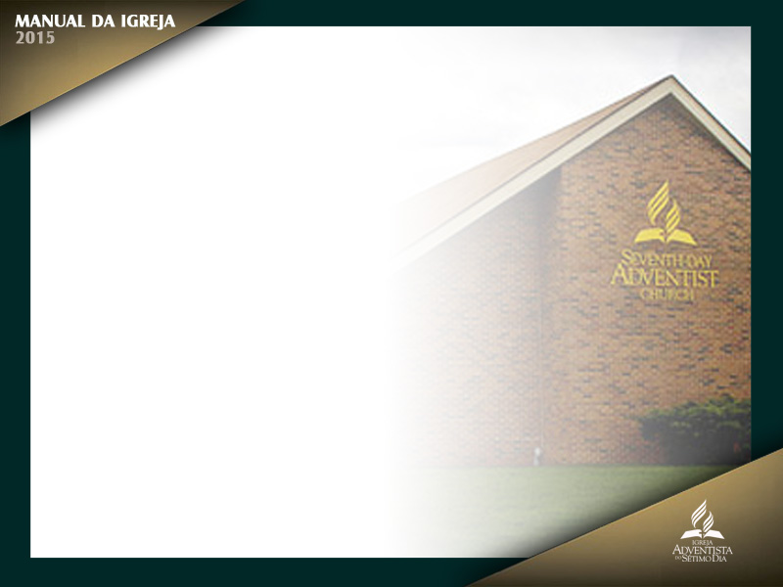
Cuando se desorganiza o se expulsa una iglesia por pérdida de miembros
o por razones de disciplina, todas las ofrendas, las cuentas financieras y todos los bienes muebles e inmuebles que estén a nombre de la iglesia local, o a nombre de la Asociación o de otra asociación jurídica denominacional, quedan en custodia en la Asociación.

Slide 76
Por lo tanto, la Asociación tiene el derecho, la autoridad y el deber de administrar, proteger o disponer de las referidas propiedades y fondos. Todos los libros y los registros de tal iglesia quedan bajo custodia del
secretario y/o del tesorero de la Asociación.

Slide 77
En los casos en que no sea por un acto disciplinario, una alternativa para
desorganizar o expulsar una iglesia es hacer que vuelva a tener estatus de grupo.

Slide 78
Esta decisión será tomada por mayoría en la Junta Directiva de la Asociación,
luego de una consulta con el pastor distrital y los miembros, y transmitida a la iglesia por el pastor o por un representante de la Asociación.

Slide 79
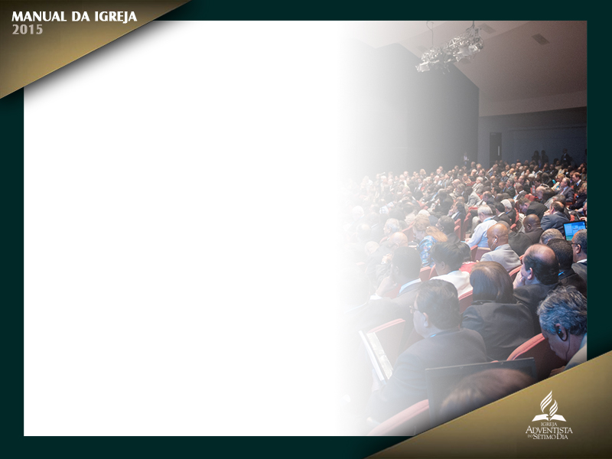
En una Junta de Iglesia (véase la p. 40), se pueden votar las cartas de traslado
de todos los miembros en plena comunión que quedan, para formar parte
de la iglesia de la Asociación o de otras iglesias, en el caso de los miembros
que deseen ser transferidos.

Slide 80
En la misma reunión, el pastor, en consejo con
los miembros locales, designará de entre los miembros del nuevo grupo a un equipo de líderes, que incluye a un director, un secretario y un tesorero. Para
más detalles con respecto a otros asuntos organizacionales relacionados con un
grupo, ver “Cómo organizar un grupo”, en la página 38.

